Slide 1
오토셋 (서버) 원리 이해하기

Slide 2
오토셋은 서버다.
클라이언트의 요청을 처리 하는것이 서버

Slide 3
서버는 종류가 많아요
오토셋 (가볍고 간편한 개인 서버용)
아파치 톰캣 (일반적인 업체의 웹 개발 환경)
아마존 AWS (배달의 민족)
등등…

Slide 4




Slide 5

클라이언트
http://192.168.0.21/autoset_server_test
서버
autoset_server_test.html
서버내부 위치의 파일을 전송합니다.

Slide 6
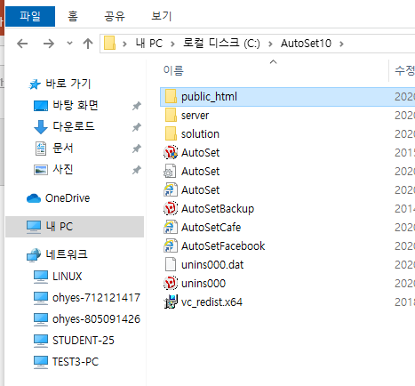
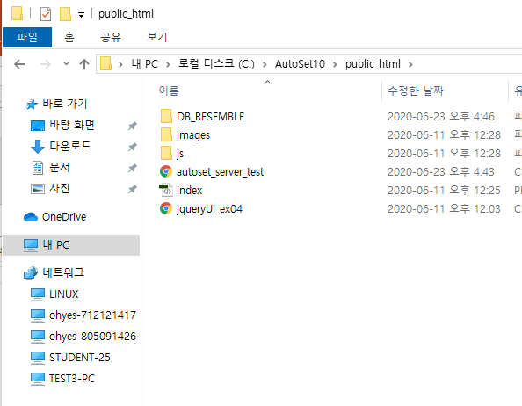

Slide 7
ajax를 하기 위해선…
서버를 사용할 수밖에 없다.
왜냐면? http 통신을 이용하는 것이 ajax

Slide 8
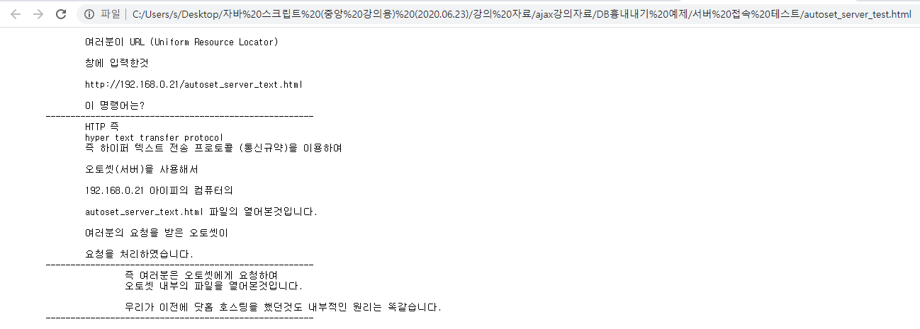
이건 그냥 브라우저로 파일을 열어본 것 (통신을 한 것이 아님)
HTML 파일을 읽을수 있는 크롬 브라우저가 그냥 파일만 읽어들였을 뿐

Slide 9
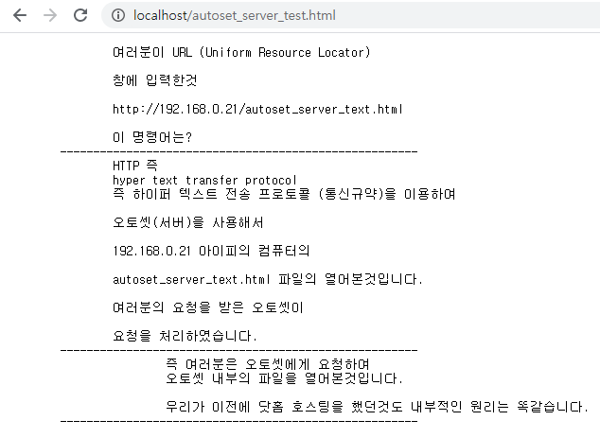
이건 http 프로토콜을 이용하여
서버에 요청하여 결과를 받은것
(일종의 통신)

